Slide 1
Lesplan bio-economie
Basisschool
M. Giannakopoulou

Slide 2
Inhoudsopgave
01
Over het project
04
Bioeconomie – Definitie en voorbeelden
02
Foto's van alledaagse dingen
05
De voordelen van de bioeconomie
03
Materialen die worden gebruikt in de bio-economie
06
Doe alsof je een biogrondstof of een bioproduct bent.
KWL-grafiek

Slide 3
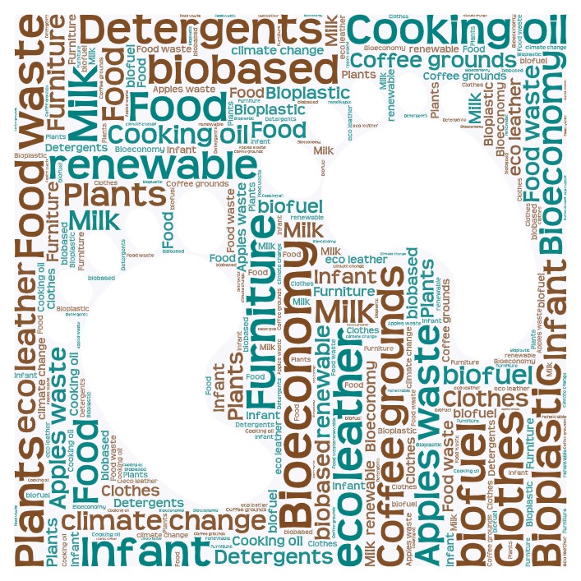
Leerdoelen
Leersessie 1
Leersessie 1
Leersessie 2
Leerlingen zullen brainstormen over ideeën voor duurzame praktijken in hun eigen leven, leren over Eco-Schools en de 7-stappenmethodologie en deze gebruiken om hun ideeën te verspreiden onder de schoolgemeenschap.
Leerlingen zullen de concepten van de bio-economie en hernieuwbare biologische hulpbronnen begrijpen.
Leerlingen zullen zich realiseren hoe planten en natuurlijke materialen kunnen worden gebruikt bij het maken van producten die we dagelijks gebruiken.

Slide 4
Benodigde materialen
Whiteboard en stiften of krijtbord en krijt
Projector en scherm (indien beschikbaar)
Foto's of monsters van hernieuwbare biologische hulpbronnen (bijv. planten, hout, katoen)
Gedrukt/online materiaal of visuele hulpmiddelen over bio-economie en eco-scholen
Hand-outs met eenvoudige uitleg en illustraties van concepten uit de bio-economie
Tekenen / kleuren / knutselmaterialen (papier, potloden, kleurpotloden)
Kleine plantjes of foto's van planten
Chatterpix kinderapplicatie
Powerpoint presentatie van de les
Werkbladen (schrijven, beoordeling, exit-ticket)

Slide 5
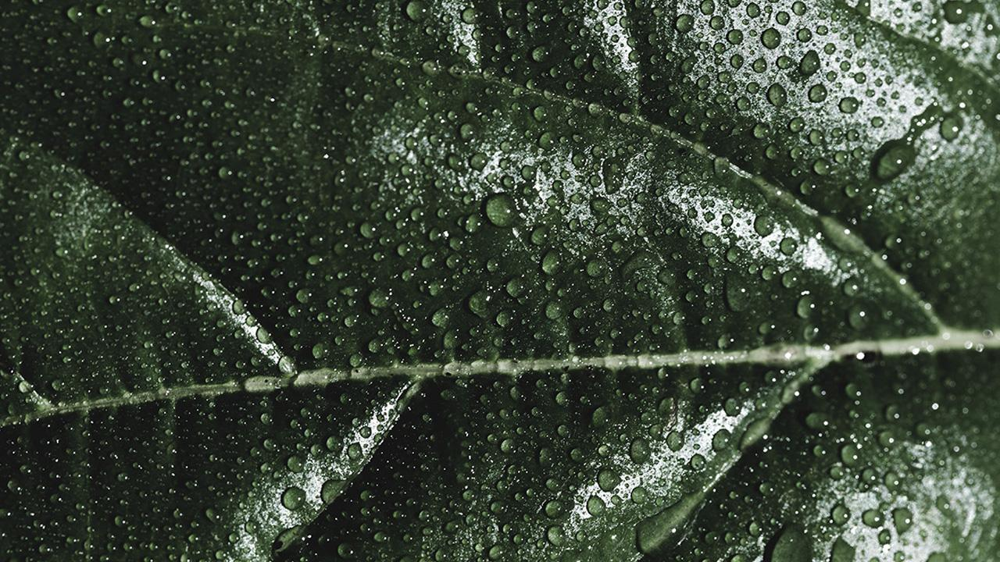
Sessie 1
Bioeconomie concept en toepassingen

Slide 6
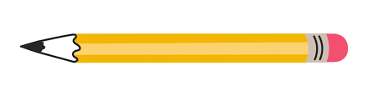
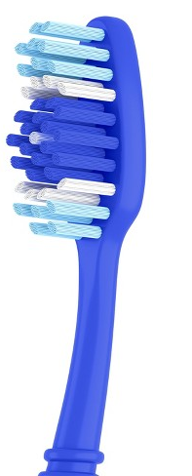
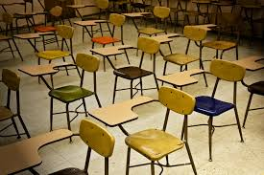
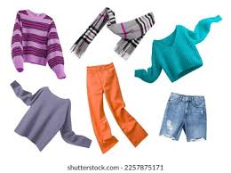
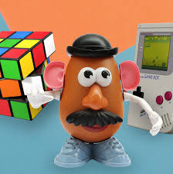
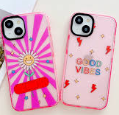
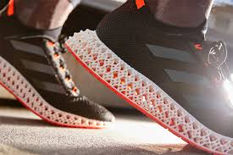
Objecten en materialen die we dagelijks gebruiken
Potlood - Hout
Kleding - stof
Tandenborstel - Plastic
Bureaus - hout
Speelgoed - Plastic
Telefoonhoesje- Plastic
Schoenen – schuim / stof
Notes:
Introduction - Warm-Up Activity (5 minutes):
1. Show the students the pictures of things we use every day. Ask them if they know where the things come from. Encourage them to think about other materials around them (their clothes, school supplies, and food).

Slide 7
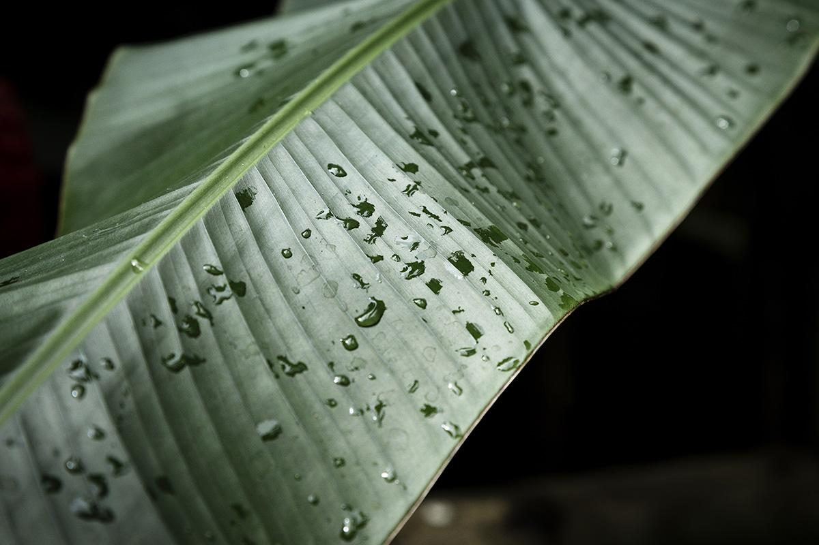
Zijn dit de enige materialen die we kunnen gebruiken?
Denk aan materiaal in de natuur dat gebruikt kan worden om objecten te maken die je dagelijks gebruikt.
Vul de twee kolommen van de KWL-kaart in (Weten – Willen weten).
Notes:
The teacher explains how we use materials from nature to make products . For example, we can use some fruit peels to make color pigments (add picture). Then he splits the class in groups and asks them if they can you think of any other materials we find in nature and we use to make new products? The groups write their answers on post –it notes and stick them on the board for everyone to see.

Slide 8
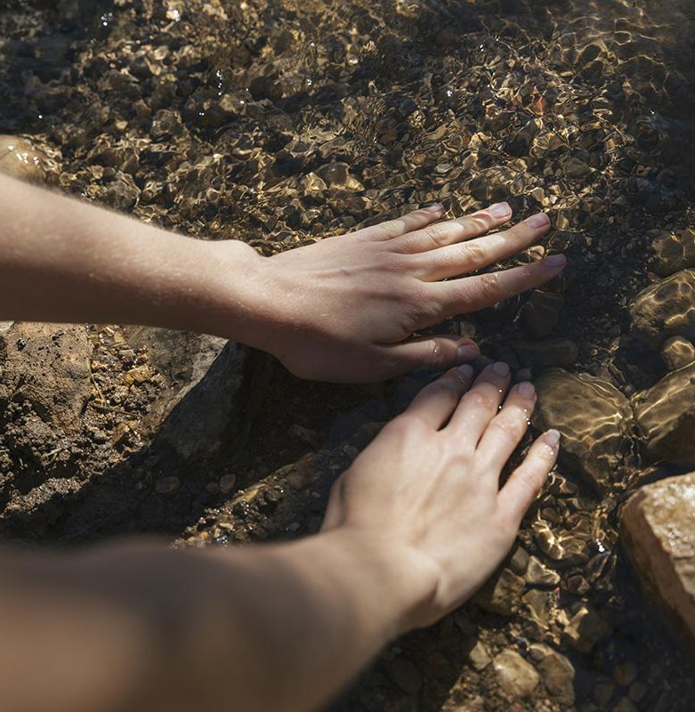
Brainstorm
Denk aan de dingen die we elke dag thuis en op school gebruiken.
- Waar zijn ze van gemaakt?
- Welk materiaal hebben we nodig?
Notes:
The teachers asks the students Think about the things we use every day at home and at school.
What are they made of?
What material do we need?

Slide 9
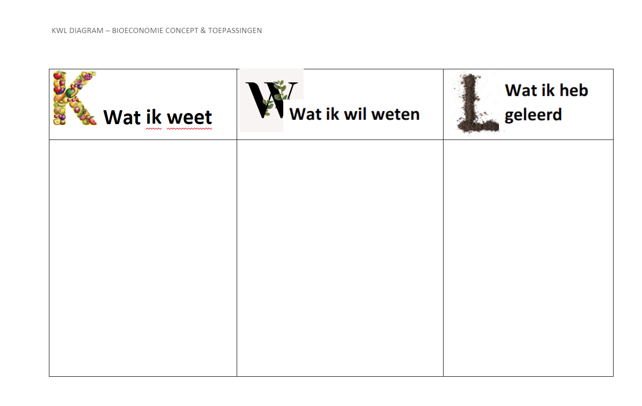
Notes:
After the 5 min introduction and discussion the teacher asks the students to fill in the first and second column of a KWL chart (Know-Want to Know- Learnt). What are the things I already know about “Bioeconomy” and what questions are raised after this brief introduction. In other words what do I want to learn about this new concept?

Slide 10
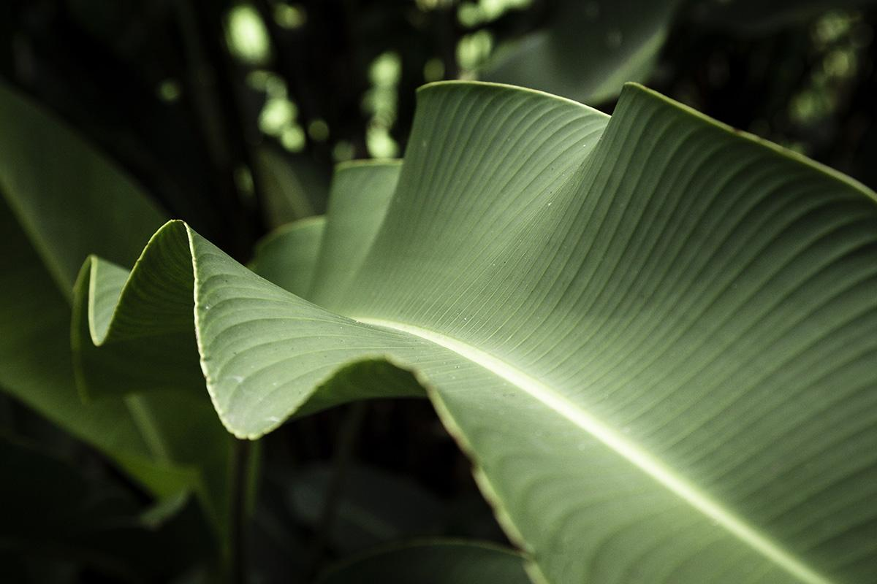
Wat is de bioeconomie?
Laten we de volgende video bekijken en praten over het concept van de bioeconomie.
https://www.youtube.com/watch?v=KYvJCIGxPLk
Notes:
The teacher introduces the term "bioeconomy" through the short video (https://www.youtube.com/watch?v=KYvJCIGxPLk) and explains that it it involves using renewable biological resources (like plants and animals) to create products and services.
Then the students are asked to come up with a definition as a group (the same groups that worked on the KWL Charts)

Slide 11
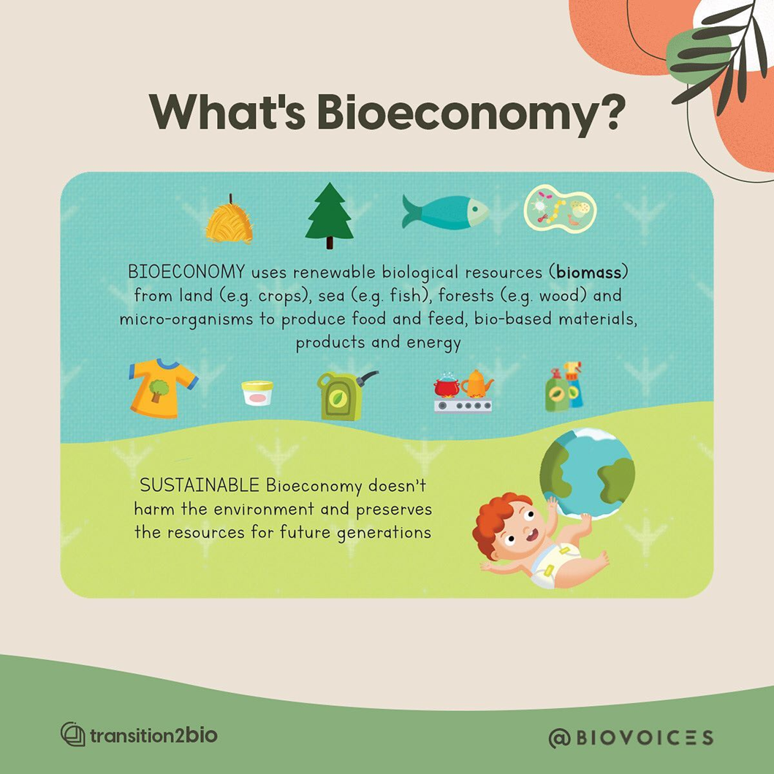
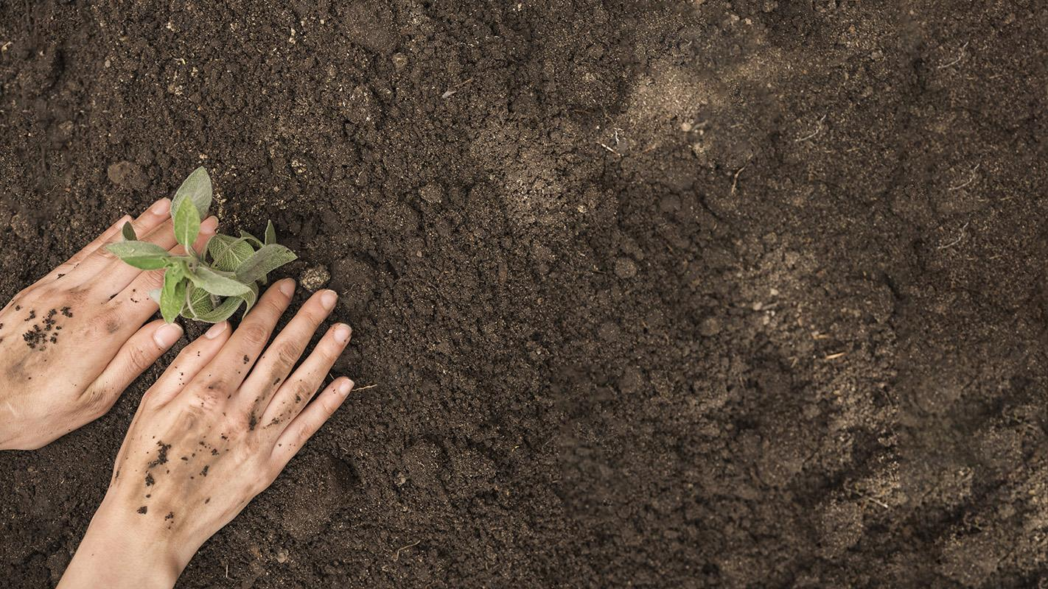
Notes:
The teachers show the students examples or pictures of renewable biological resources, such as plants, wood, and cotton and their applications in modern life. The students are asked to look at the their definition and highlight any of the words presented on this slide that is also included in their definition.

Slide 12
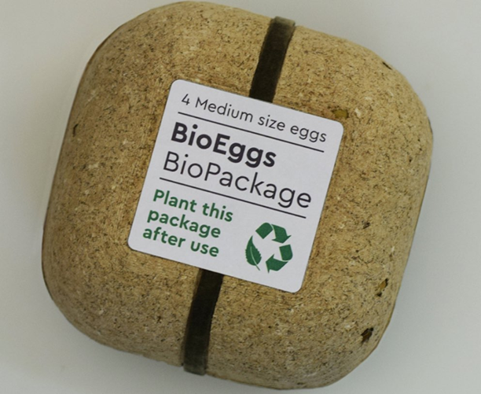
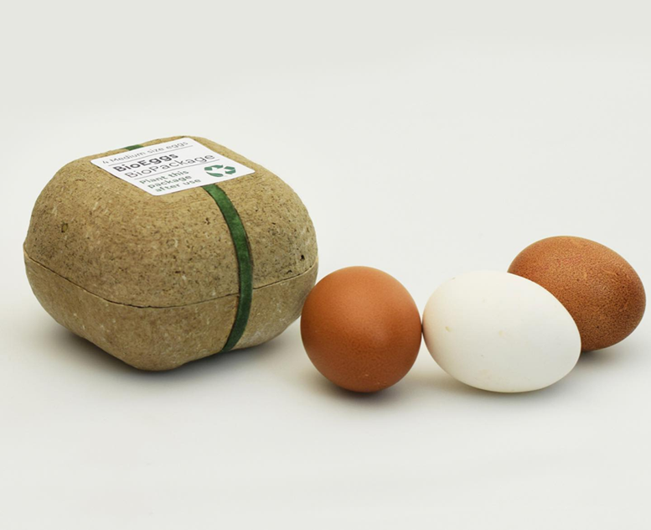
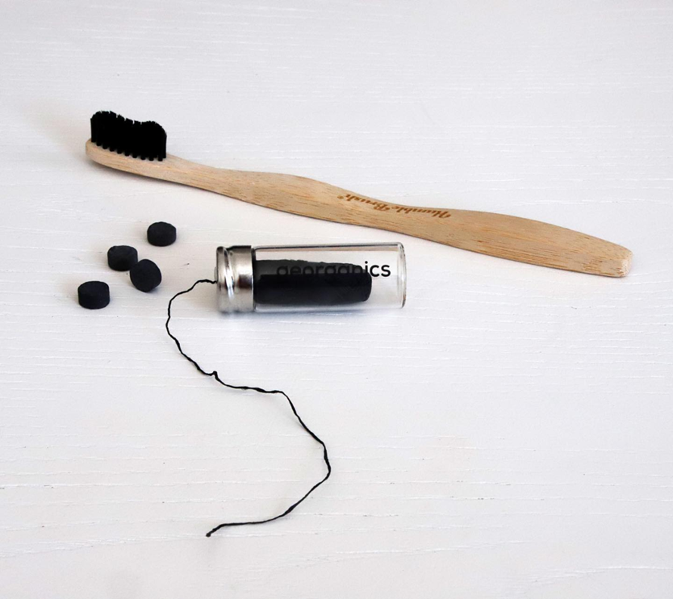
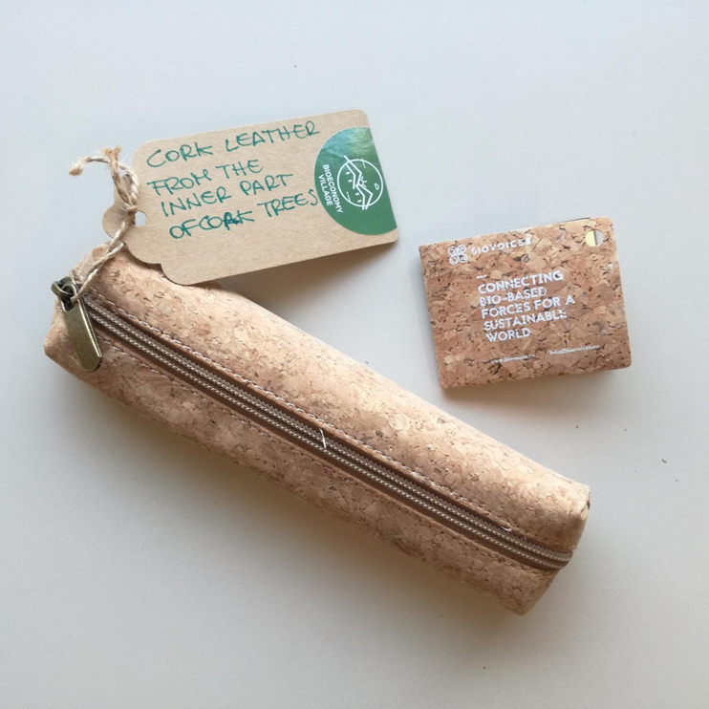
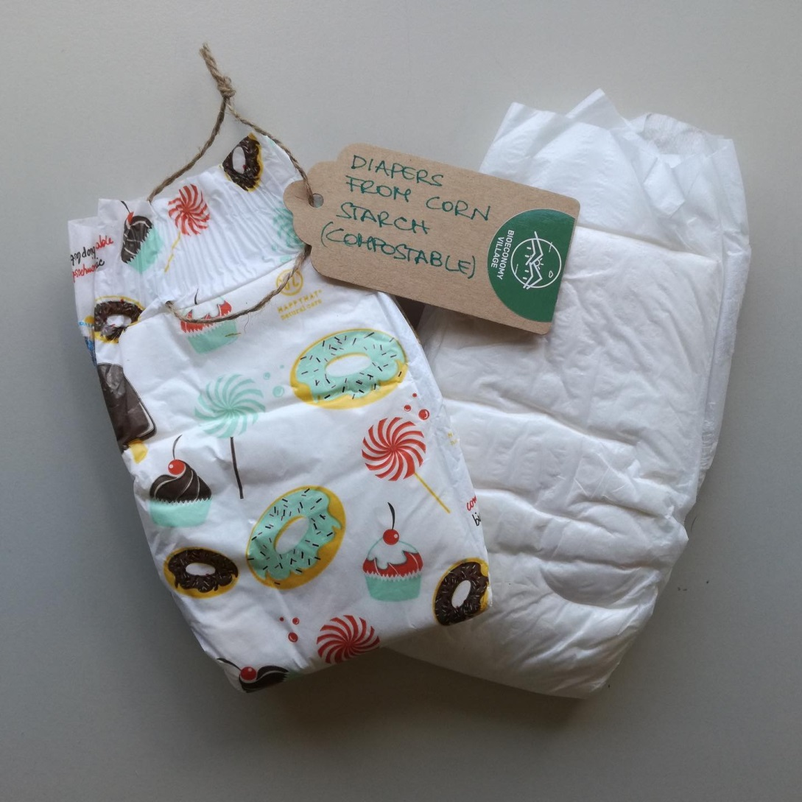
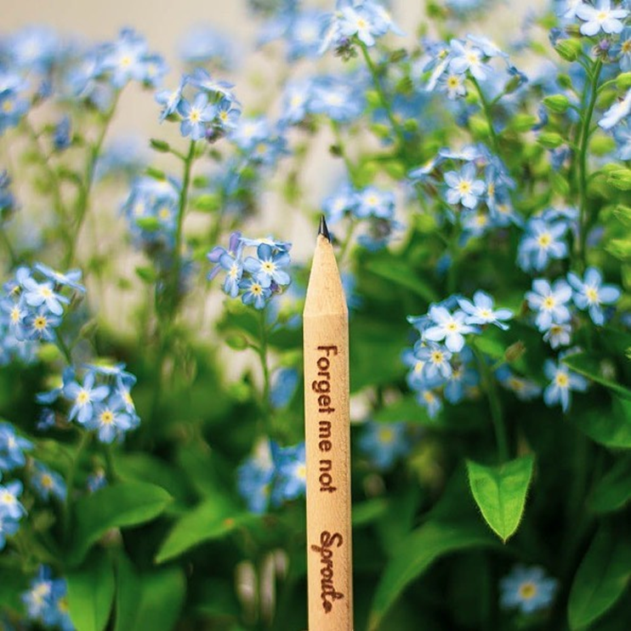
BIO-BASED PRODUCTEN
Notes:
The teacher shows examples or pictures of renewable biological resources, such as plants, wood, and cotton and their bio-based products. In the pictures, the students can see diapers made of corn starch, Cork leather made of the inner part of cork trees, an organic egg package (make a handout with these pictures). S/He asks the students if they have ever seen or used any of these products. You need to add the rest.

Slide 13
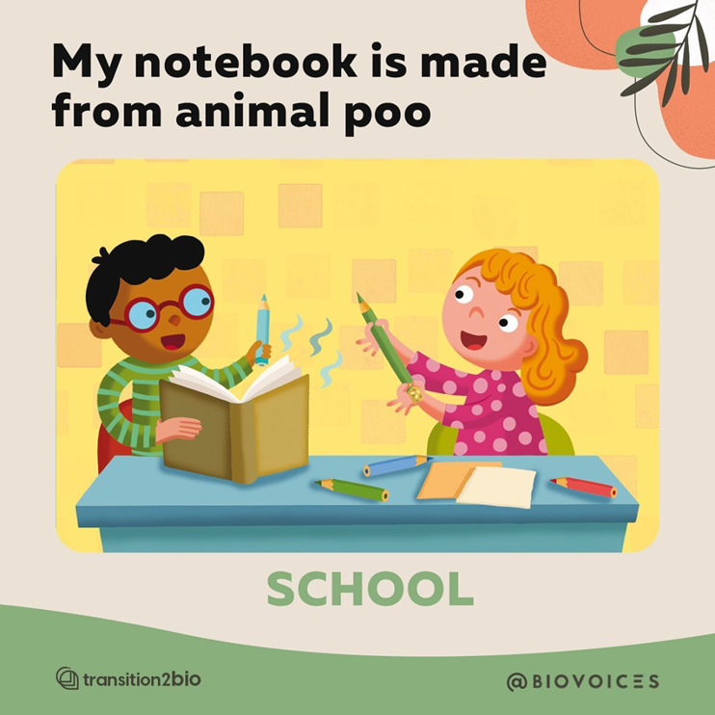
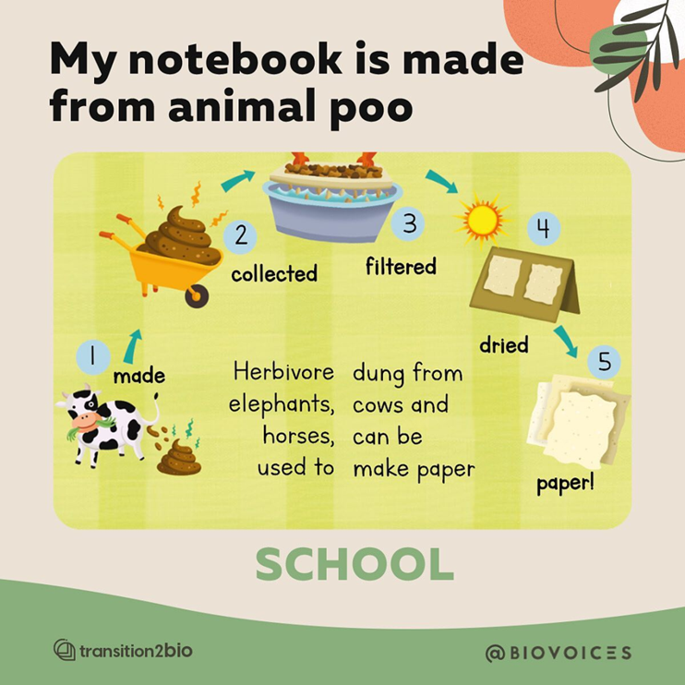
Hernieuwbare biologische grondstoffen
Notes:
The teachers shows the students examples of more bio-based products and explains the stages of turning the poo into a notebook.

Slide 14
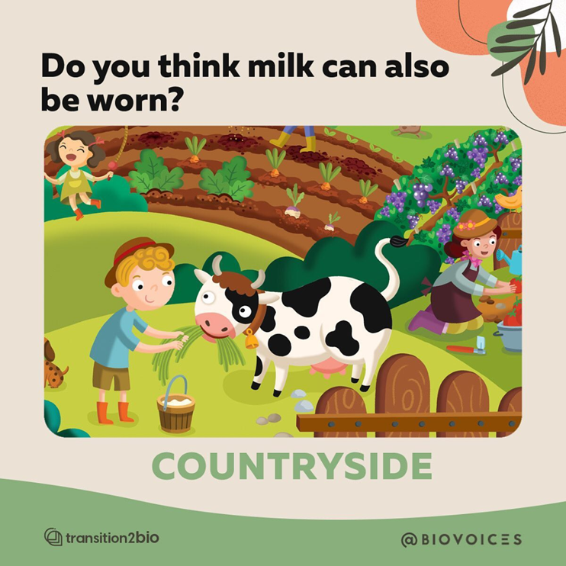
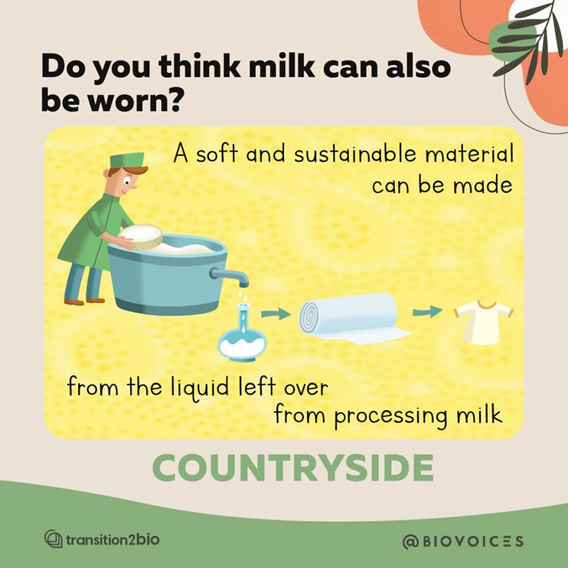
Hernieuwbare biologische grondstoffen
Notes:
The teachers asks the students if they can wear something made of milk and explains how a soft and sustainable material can be made from the liquid left over from processing milk.

Slide 15
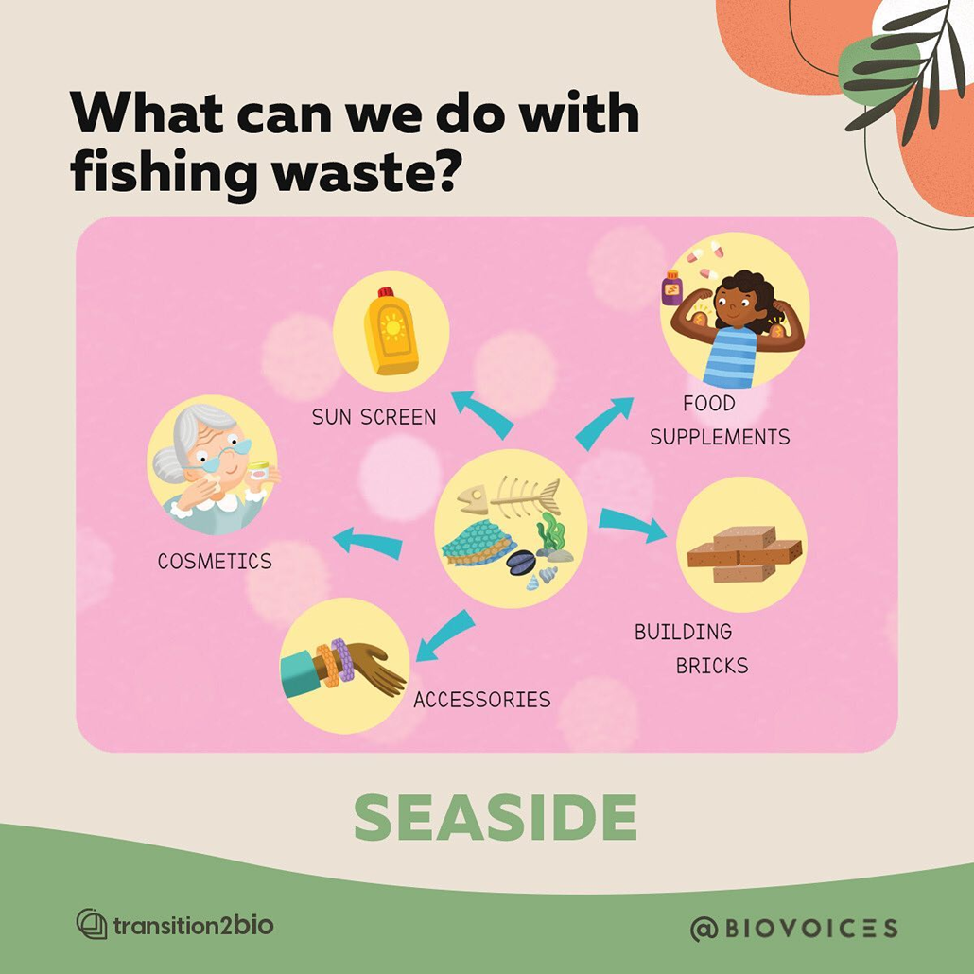
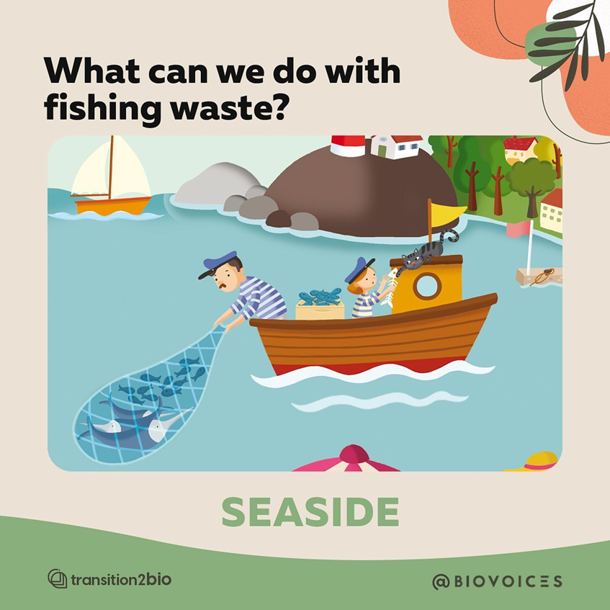
Notes:
The teachers asks the students if they have ever thought that we can use fishing waste to make something new. The s/he explains that if we process fishing waste we can produce cosmetics, accessories, building bricks, food supplements and sunscreen.

Slide 16

QUIZ TIJD
AFVAL OF SCHAT?
Afval of schat? | Product of gebruik
Maïszetmeel | Accessories
Afval uit de visserij | Kleren
Poep van dieren | Papier
Overgebleven melk | Leer van kurk
Binnenste deel van bomen | Luiers
https://wordart.com/create
Notes:
The teacher checks the students’ understanding through this “Trash or Treasure” matching activity / assessment

Slide 17
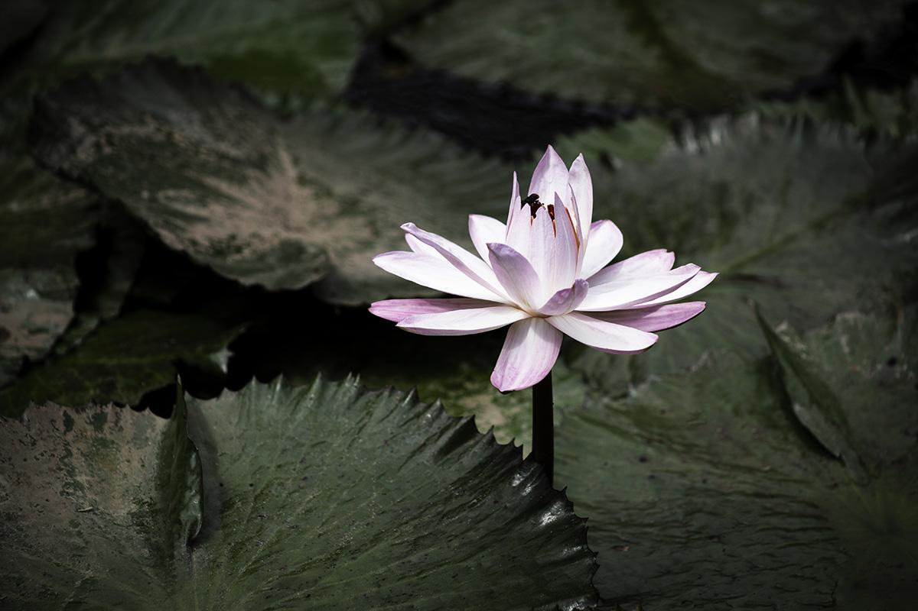
Project
Doe alsof je een biogrondstof of een bio-based product bent. Volg de voorbeeldtekst en schrijf een paar zinnen om jezelf voor te stellen aan je klasgenoten."

Slide 18
Project - Stap voor stap instructies voor leerlingen
Stap 01
Maak een tekening van een hernieuwbare biologische grondstof of een bio-based product dat we ervan maken. Je kunt ook illustraties /afbeeldingen gebruiken die in de hand-out worden verstrekt.
Stap 02
Doe alsof je deze biogrondstof of een product bent. Volg de voorbeeldtekst en schrijf een paar zinnen om jezelf voor te stellen aan je klasgenoten.
Stap 03
Gebruik de Chatterpix Kids app om je foto te laten spreken.
Presenteer je video aan je klasgenoten.
Notes:
The teacher asks the students to draw a renewable biological resource or a bio-product we get from it. Alternatively, the teacher can give them visuals /pictures of resources and products
Project: Pretend you are a bio-resource or a product. Follow the model text and write a few sentences to introduce yourself to your classmates.
Then use the application Chatterpix Kids to make your picture speak. (link to the sample)
Present your video to your classmates.

Slide 19
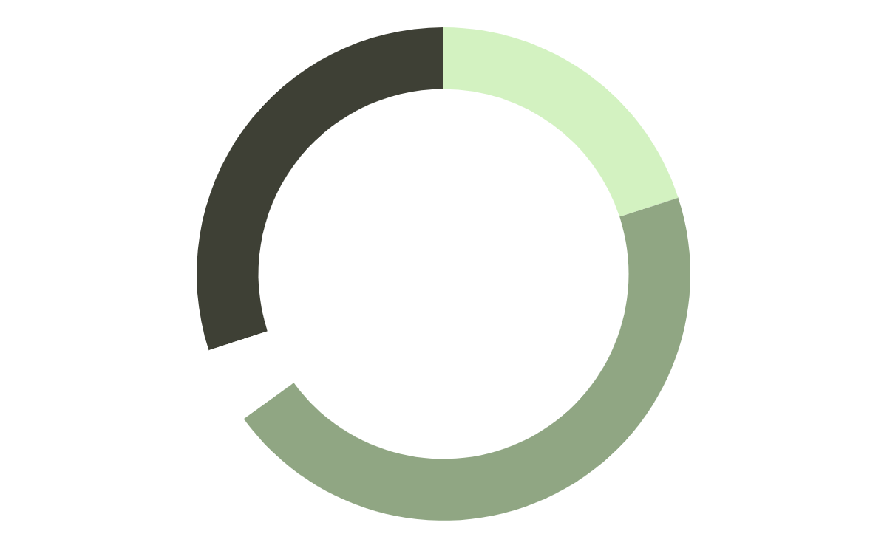

Voorbeeld tekst
3. Gebruiken
Ik ben composteerbaar.
1. Stel jezelf voor
Hallo! Ik ben Luuk de luier.
4. Waarom voor mij kiezen?
2. Materiaal
Ik ben niet slecht voor het milieu.
Ik ben gemaakt van maïszetmeel.
Gebruik "Chatterpix" om een video te maken.https://www.duckduckmoose.com/educational-iphone-itouch-apps-for-kids/chatterpixkids/
Voorbeeld video:
Notes:
The teachers asks the students to use the model text to write about their bio-based product or resource.

Slide 20
Sessie 2
Eco Scholen & Bioeconomie

Slide 21
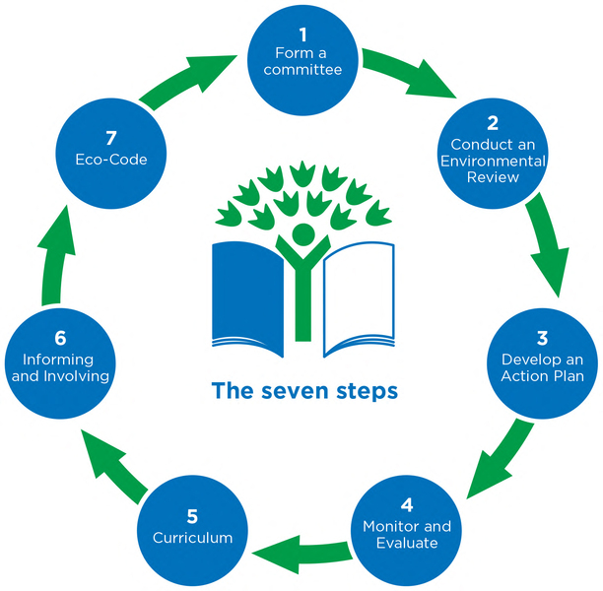

Eco-schools en de 7-stappen methodologie
Kun je de verbanden vinden tussen de eerste sessie en de zeven stappen van Eco-Schools?
https://www.ecoschools.global/seven-steps-methodology
Notes:
The teacher introduces the topic of the day, namely the 7-step methodology of ECO Schools. S/he explains that the students will try to use specific steps of the 7-step circle to disseminate the knowledge they acquired through session 1 related to the concept of Bioeconomy. The teacher uses a video to introduce them to the students.

Slide 22
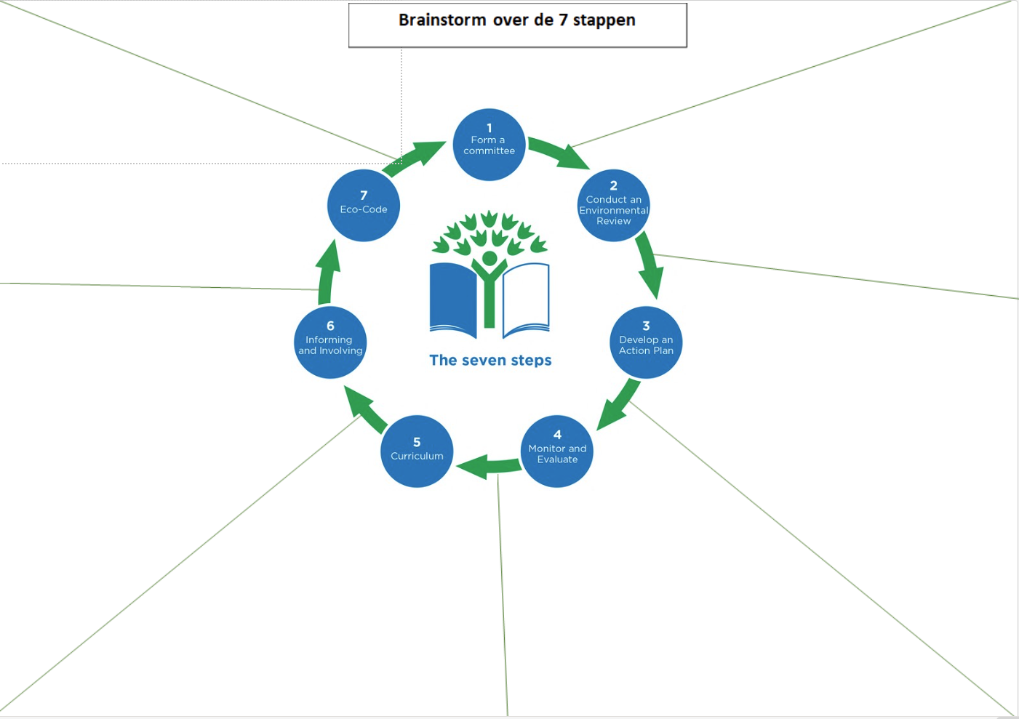
Brainstorm
Hoe kunnen we de resultaten van ons onderzoek over de bio-economie verspreiden?
Moeten we de video's gebruiken die we hebben gemaakt?
Hoe kunnen we actie ondernemen op school?
Laten we stemmen over de beste ideeën en rollen, en verantwoordelijkheden delegeren.
We kunnen bijvoorbeeld een bordspel maken met vragen uit het boek "Wat is de bioeconomie?" en pionnen maken van natuurlijk materiaal dat we uit het bos kunnen halen.
Ideas:
1. Write a song on bioeconomy
2. Create an acronym and make a fun poster/collage
We kunnen bijvoorbeeld een presentatie maken met de resultaten en onze "chatterpix"-video's en deze presenteren aan de hele schoolgemeenschap (klasgenoten, leerkrachten, ouders) om de wereldmilieudag te vieren.
Ideas:
1. Make a presentation with the Chatterpix images
2. Organise a school theatrical play with the biobased products being the characters
Notes:
The teacher explains that the focus of the session will be on two steps, the Dissemination Stage and the creation of an ECO-CODE. The students work in teams and brainstorm on the ways they can use to disseminate their knowledge using the videos they created. They also propose ways the whole school can use to take action. They vote on the best ideas and write them down. They delegate roles and responsibilities. (Brainstorm map). To facilitate the process try to answer the questions above

Slide 23
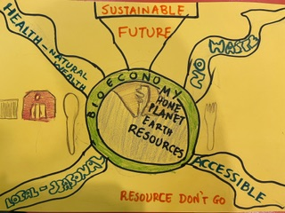
Voorbeelden van een Eco-Code over de bioeconomie
Lied / Gedicht
Acronym
BIO-economie:
B – Biologisch afbreekbaar
I - Innovatie
O – Organisch
E - Ecologisch
C - Circulair
O - Onderzoek
N - Natuurlijk
O - Omzetten
M - Materialen
I – Industrie
E - Ecosysteem
Bio-economie is cool!
Klimaatverandering tegen gaan is het doel,
We kunnen met de bioeconomie goede dingen doen,
Zo maken we de aarde weer mooi en groen.
Nikiforos Haskos, Grade 6 student at
Athens College Elementary school
Poster
We kunnen een poster maken en deze op het prikbord bij de ingang van de school hangen.
We kunnen een acroniem van de bioeconomie op school gebruiken.
We kunnen een lied schrijven / tekst van een lied veranderen en een bekend deuntje gebruiken
Notes:
The teachers shows the students samples of ECO-CODES on Bioeconomy. The students create their ECO –CODE of Bioeconomy at school and present it to the whole school community. They also come up with a plan to organise a Bioeconomy Day at school to inform students, parents and teachers about the benefits of bioeconomy (Eco code options worksheet)

Slide 24
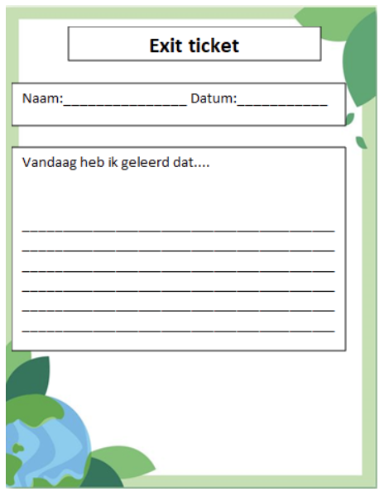
BEOORDELING EN REFLECTIE
De leerlingen reflecteren op wat ze geleerd hebben en vullen het laatste deel van de KWL-kaart in
De leerlingen toetsen hun kennis door middel van de interactieve spellen
De leerlingen vullen het EXIT TICKET in: Schrijf het meest indrukwekkende ding dat je hebt geleerd over bio-economie
. https://wordwall.net/resource/71151472
https://create.kahoot.it/details/5d109e00-bfd8-42ff-8f04-71da275f0750
Notes:
The teacher asks the students to reflect on what they learned during the lesson. S/he encourages them to play an online game. (quantitative)
https://wordwall.net/resource/71151472
https://create.kahoot.it/details/5d109e00-bfd8-42ff-8f04-71da275f0750
The teacher asks the students to write an exit ticket as they leave the class answering the question “What makes bioeconomy a good option for a sustainable future?” or “Write the most impressive thing you learned about bioeconomy” .

Slide 25
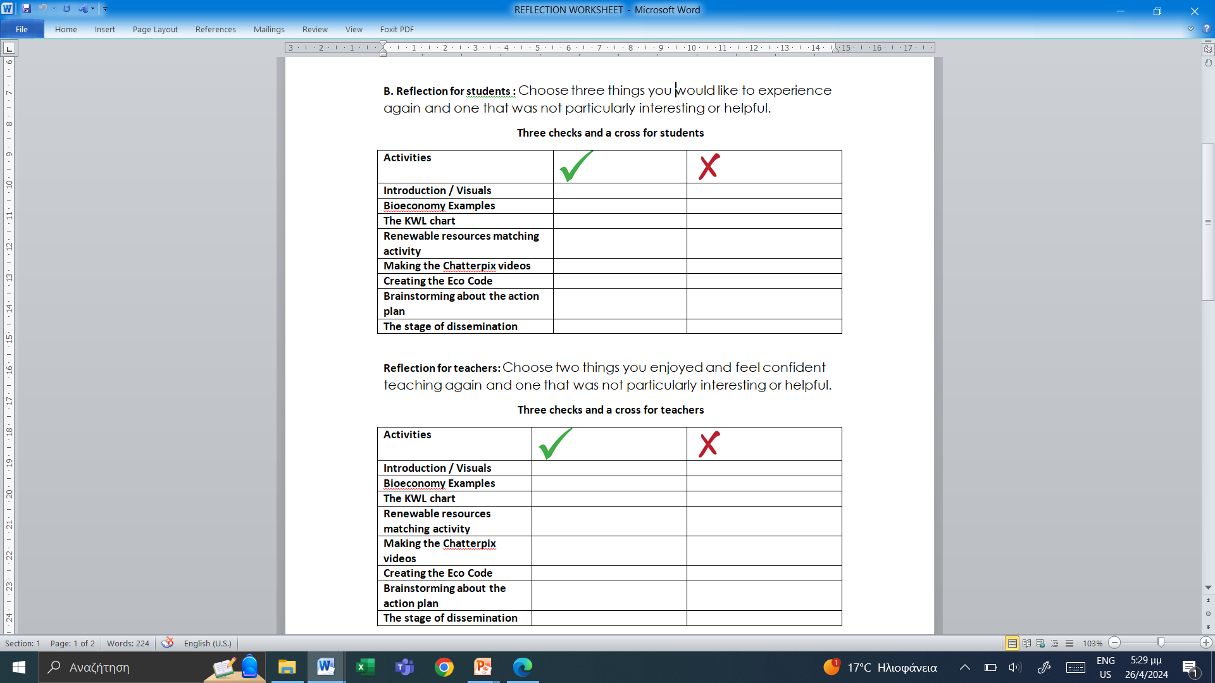
REFLECTIE – Als ik het bioeconomie project opnieuw zou doen...
Reflectie voor leerlingen
Reflectie voor docenten
Notes:
The students reflect on the 7-step methodology and the process they followed by answering the question “If you were to do the Bioeconomy project again, what would you keep and what would you leave out?” filling out the “Three checks – One cross” handout with three things they would like to experience again and one that was not particularly interesting or helpful. The lesson ends by emphasizing the role of individuals and communities in building a healthier planet.
The teachers also fill in the “Three Checks and a Cross” handout by answering the question “Choose two things you enjoyed and feel confident teaching again and one that was too difficult to teach or not particularly interesting or helpful.

Slide 26
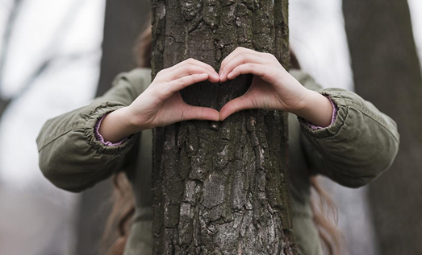
Bronnen
1. Wat is de bioeconomie? (Boek)
2. Plaatjes
https://encryptedtbn0.gstatic.com/images?q=tbn:ANd9GcSrt9DMrbEWqSp4WHHU8XxSs5WkkYFRwEMP3g&s
https://encrypted-tbn0.gstatic.com/images?q=tbn:ANd9GcSdUr08fOClEJRdUhPxra0em1LI3NY24WW2QQ&s
https://encrypted-tbn0.gstatic.com/images?q=tbn:ANd9GcTStyEZKz0mjyyLwZT68znKA_yB0OPwgCWssQ&s
https://encrypted-tbn0.gstatic.com/images?q=tbn:ANd9GcTStyEZKz0mjyyLwZT68znKA_yB0OPwgCWssQ&s
https://textiletechsource.com/wp-content/uploads/sites/23/2023/07/Adidas-3D-printed-Futurecraft-4DFWD-sole-features-Carbons-new-partially-bio-based-resin.-Courtesy-adidas_ALT.jpg
https://target.scene7.com/is/image/Target/GUEST_7fc009bb-a54f-467f-81fe-881b477c1884?wid=488&hei=488&fmt=pjpeg

Slide 27
Bedankt!​

